Slide 1
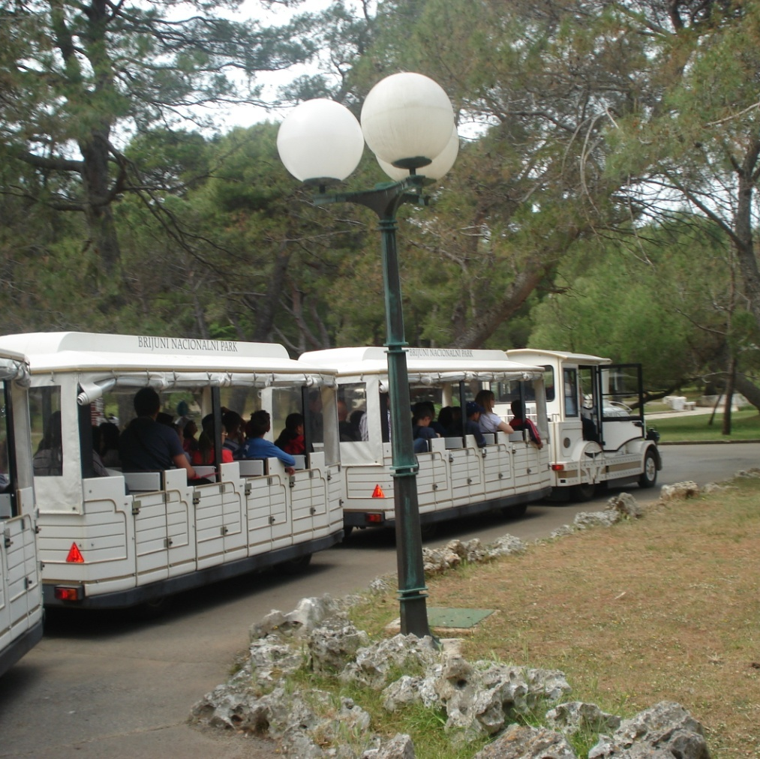
Sretno vašoj djeci, mojim učenicima, u petom razredu!
Kud ide ovaj vlak.....
OŠ Trilj
4.C
Učiteljica: Ana Ćaleta
2.lipnja, 2011.

Slide 2
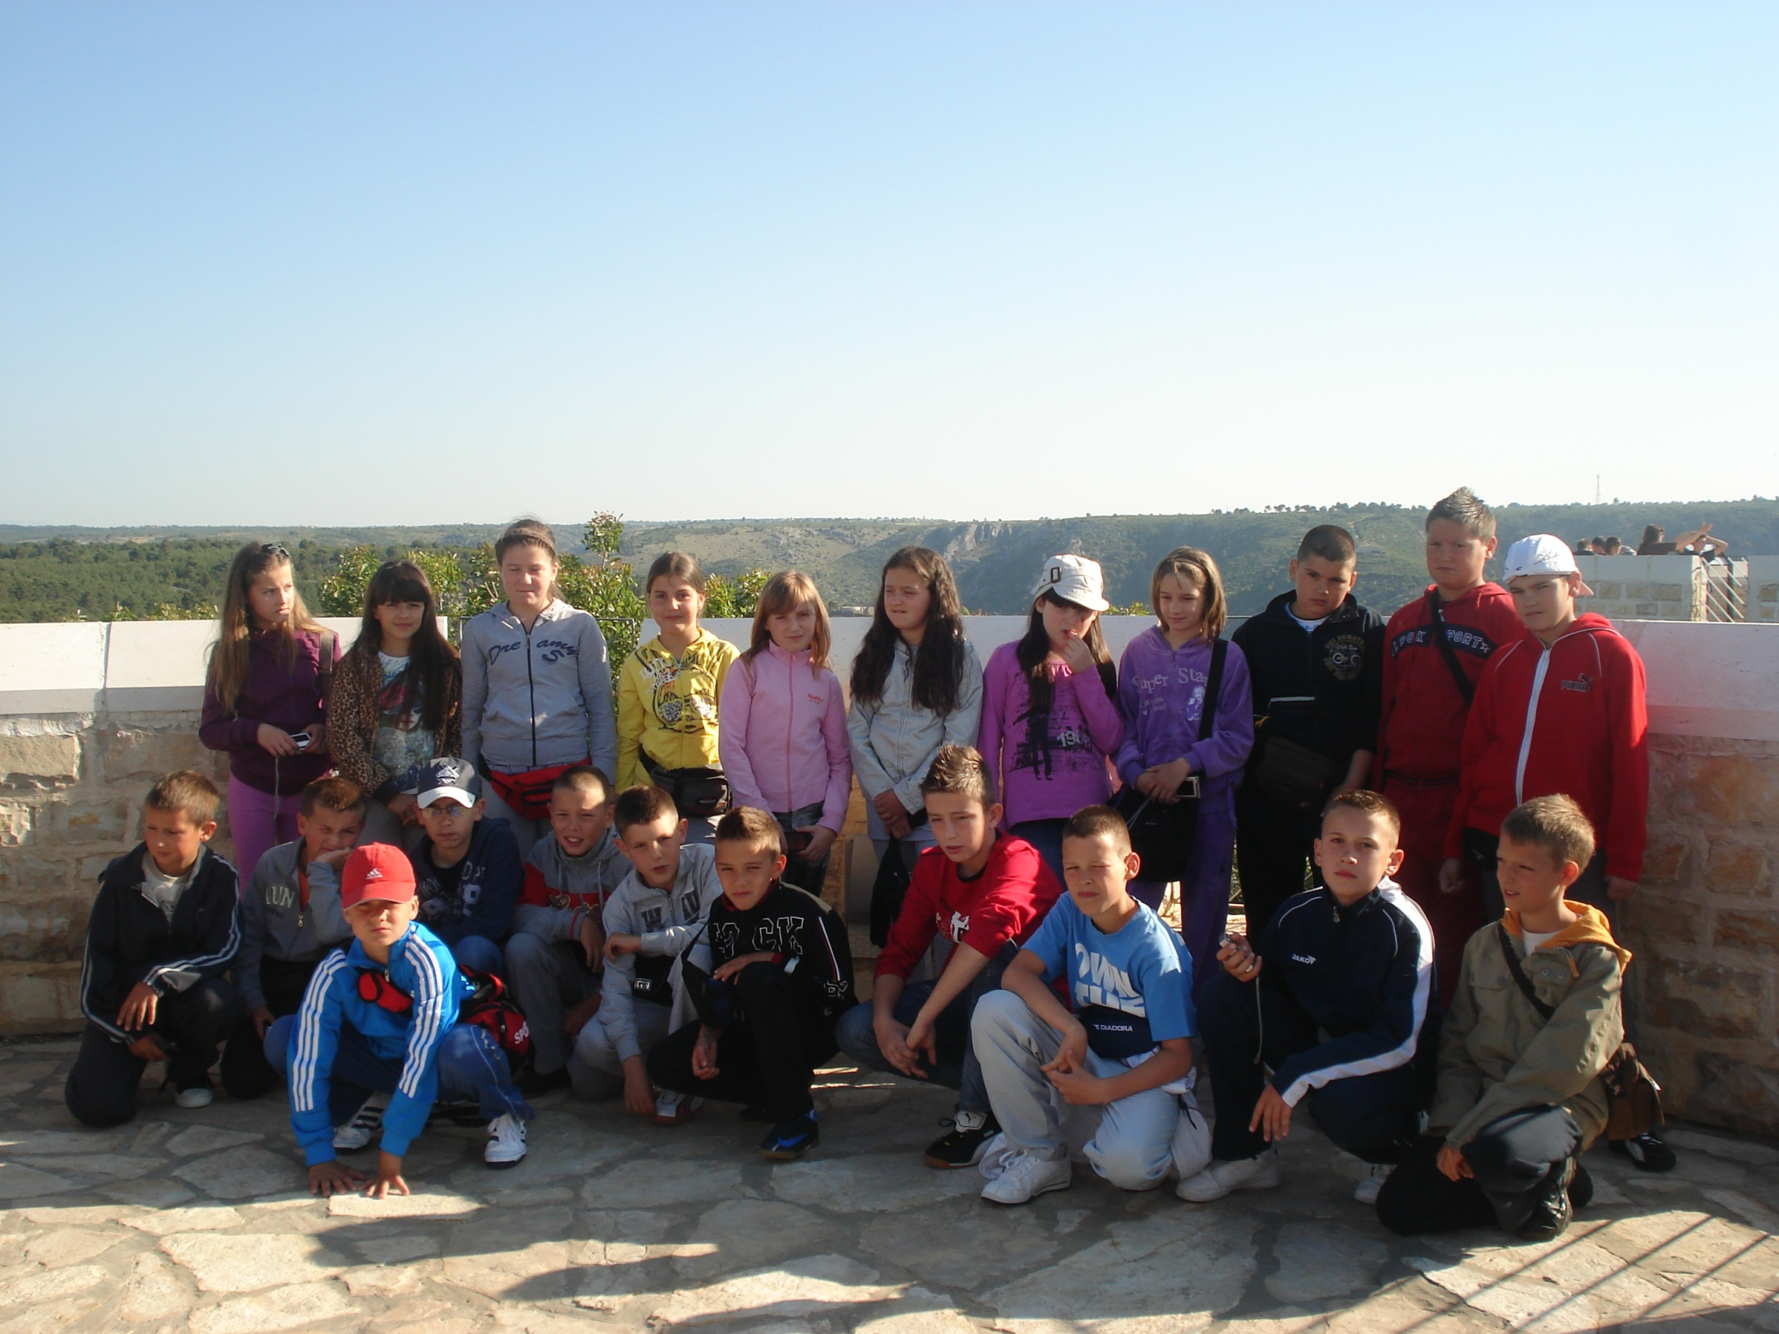
Priprema za drugi ciklus osnovnoškolskog obrazovanja

Slide 3
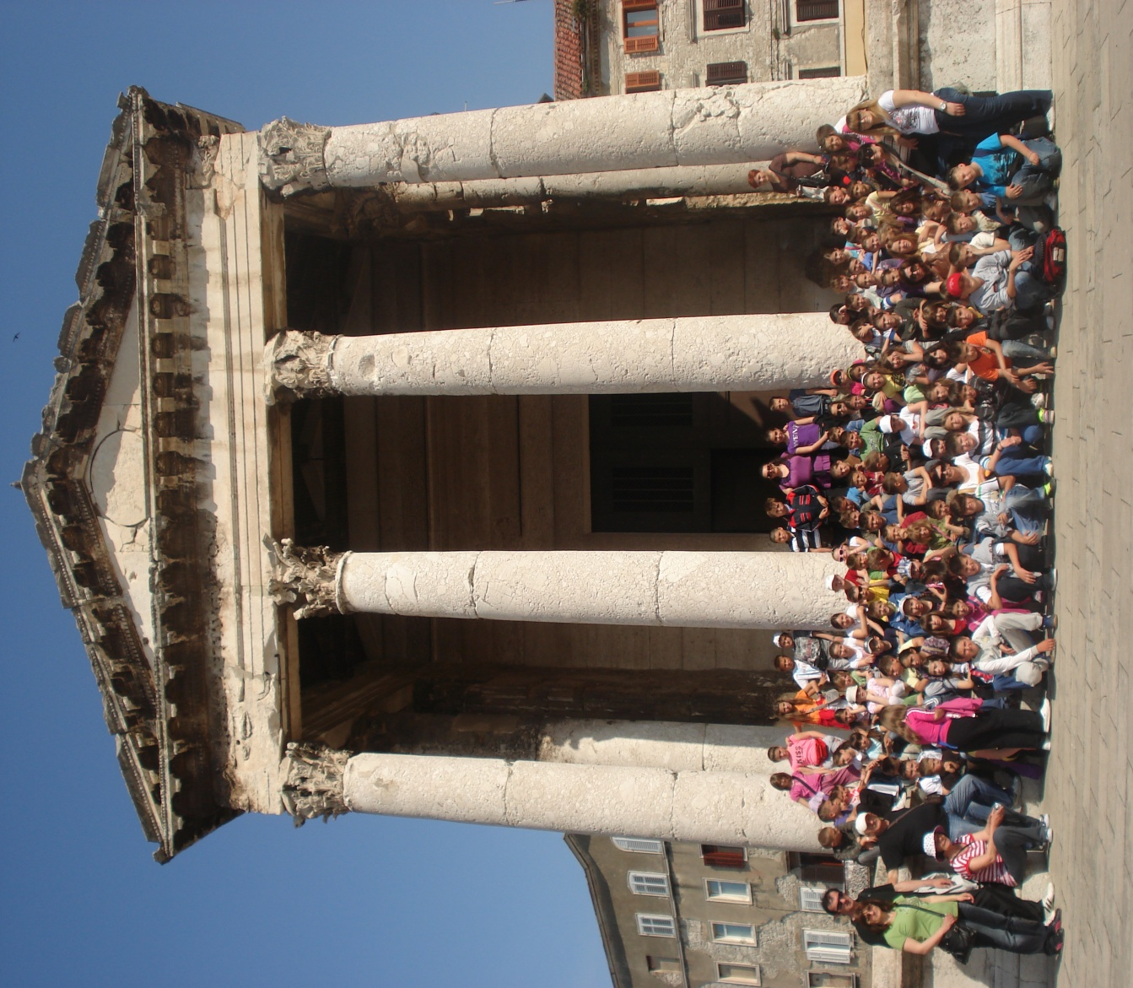
Zbog čega ovo pedavanje???
Pomoć predmetnim učiteljima
Naputci i pomoć roditeljima i učenicima
ZBOG USPJEŠNE I SRETNE INTEGRACIJE UČENIKA U PETI RAZRED

Slide 4
PredavanjA za roditelje na kraju četvrtog i početku petog razreda
Na početku nastavne godine pedagognja OŠ Trilj pripremi predavanje za roditelje učenika petog razreda
Predavanje na kraju četvrtog razreda priprema razrednik
Predavanju za roditelje prethodio je sat razrednika na kojem su sudjelovali sadašnji petaši

Slide 5
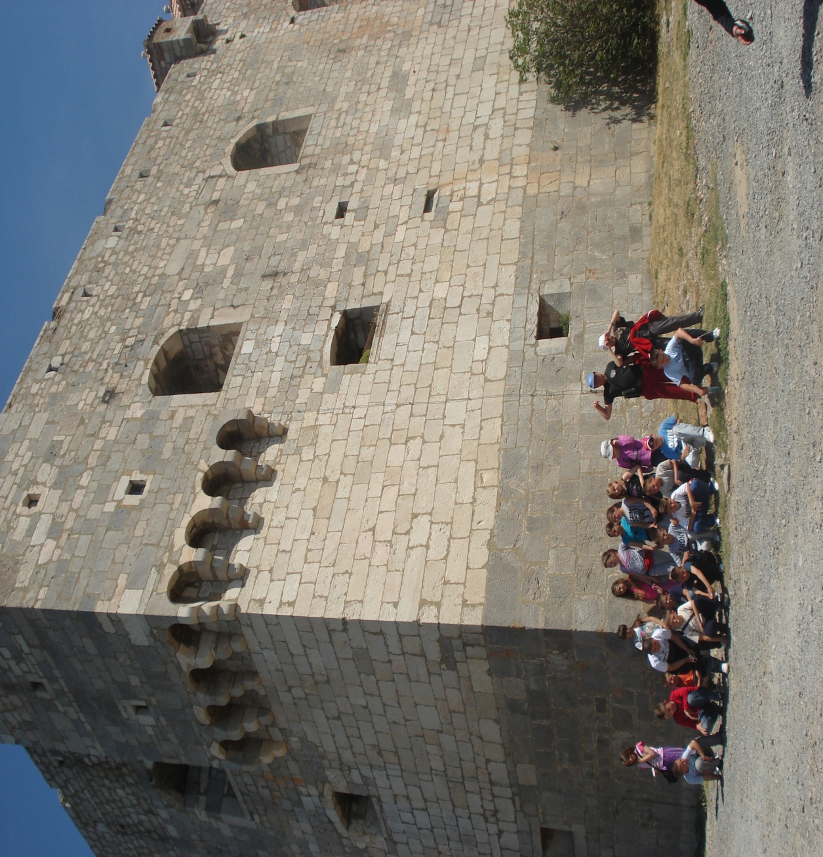
Susret s učenicima petog razreda
Na zamolbu pedagoginje škole i učiteljice četvrtog razreda, odazvale su se tri učenice petog razreda i spremeno, zrelo i zanimljivo odgovarale na pitanja četvrtaša na satu razrednika.

Slide 6
Što četvrtaše najviše zanima??!
Odgovori iz prve ruke!
Je li teško u petom razredu?
Da, teško je, ali ako se redovito uči nije preteško.
Tko će nama biti razrednik ili razrednica?
Nismo sigurne, vjerojatno Slavka Oreč, Ljiljana Ivišić ili Smilja Maleš?
Koji predmet je najlakši, a koji najteži?
Tjelesni je lakši, od odgoja, a od glavnih predmeta engleski, a matematika najteža! Dosta ovisi o učitelju.
Kakva će biti matematika?
Bit će teška, morat ćete puno učiti i slušati učitelja. Ako ste pažljivi na satu i pišete sve domaće, neće biti problema.
Koliko najviše učite na dan?
Dva do pet sati. Kad imamo test učimo i više, a testove često pišemo.
Kako ste se snašli s puno učionica? Traje li to mijenjanje učionica čitavu godinu?
Na početku je bilo dosta teško, trebalo nam je skoro mjesec dana da se naviknemo i snađemo. Tako je organizirana nastava čitavu godinu.
Koliko ćemo imati predmeta i koji će nam biti novi?
Jedanaest obveznih i izborni njemački i informatika. Novi su povijest, zemljopis, priroda i tehnički.

Slide 7
Koliko ćemo dnevno imati predmeta i hoćemo li imati blok satove?
Obično imamo 6 sati, ovisi jesmo li na dodatnoj, dopunskoj ili na izbornim predmetima, tada imamo i više sati. Imamo svaka dva tjedna blok sat tehničkog i likovnog i hrvatski nam je blok sat.
Jesu li učitelji strogi?
Da, strogi su. Ako radite probleme idete kod pedagoga, dobijete jedinice za nepisanje domaćih radova, a ako ste pristojni i vrijedni učitelji vas vole.
Hoće li naš razred ostati kako je sad?
Hoće, ali doći će vam nekoliko učenika iz područnih škola.
Hoćemo li imati natjecanje iz Klokana i matematike?
Iz matematike da, za Klokana ne znamo, a bit će natjecanja i iz nekih drugih predmeta.
Koji predmet vam je najzanimljiviji?
Zemljopis je jako zanimljiv jer učiteljica priča mnoge zanimljivosti koje nisu u udžbeniku. Zanimljiva je i povijest, uči se dosta toga što nije bilo do 5.razreda. I tehnički je jako zanimljiv.

Slide 8
Koji učitelj vam je najbolji i hoće li nam ostati sadašnji učitelji iz engleskog i glazbenog i hoćemo li se moći upisati u zbor?
Najbolji su Učitelji koji pričaju s nama o našim problemima i vole se našaliti na satu, koje možemo pitati sve što nas zanima. Učitelj iz glazbenog će biti isti, a za zbor ne znamo. <ne znamo hoće li iz engleskog biti ista učitrljica.
Jesu li vam ocjene bile bolje u četvrtom razredu ili u petom?
U četvrtom su bile bolje, ali trudile smo se i valjda će sada na kraju opet biti sve petice.
Koliko lektira imate i pišete li ih kod kuće ili u školi.
Lektire su zanimljive, neke pišemo u školi, a neke kod kuće. Pišemo i testove iz lektire.
Kada je veliki odmor i možemo li preko odmora izlaziti iz školskog dvorišta?
Odmor je kao i u nižim razredima, a sada možemo ići i u park i u Studenca kupiti marende, ali ne i do Cetine ili dalje.
Hoće li biti izleta u petom razredu?
Bit će jedan izlet ba koji idu svi učenici petih razreda i bude odlično.

Slide 9
Koja je vaša poruka za sve nas?
Trebate puno učiti i slušati učitelje.
Slušajte pozorno učitelje i kako se budete ponašali prema njima, tako će se oni ponašati prema vama. Učitelji ne vole da im nekulturno upadate u riječ i ometate nastavu.
Trebate shvatiti da ste u petom razredu i da treba odmah ispočetka učiti i biti pristojan prema učiteljima i učenicima, inače se dobiju opaske i bude problema.

Slide 10
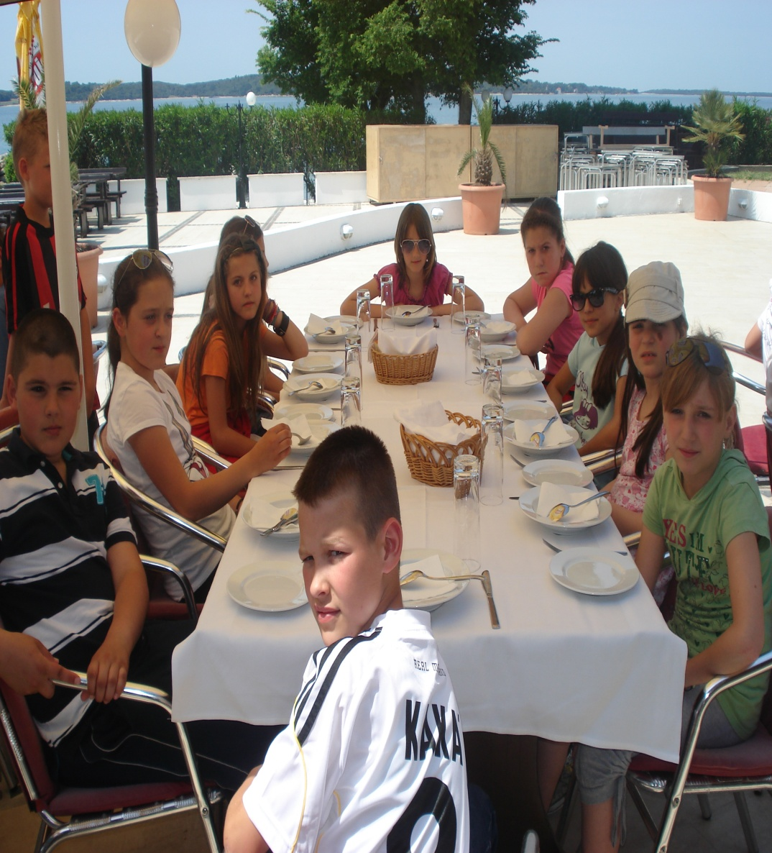
PRIJELAZ IZ 4. U 5. RAZRED....I SVE ONO ŠTO IDE UZ TO.....
Roditelj je ponosan, ali i zabrinut kada njegovo dijete krene u peti razred, gotovo kao kad je krenulo u prvi razred.
Prelazak s razredne na predmetnu nastavu donosi niz promjena, od kojih su neke isključivo tjelesne, a neke psihičke.
Rezultati u petom razredu nisu uvijek onakvi kakve su roditelji očekivali. Zbog čega je nesrazmjer u očekivanjima i rezultatima??? Jesu li očekivanja bila realna? Jesu li za sve krivi predmetni učitelji ili preopširni nastavni sadržaji?

Slide 11
Razlike: četvrti i peti
Dijete se nakon četiri godine koje je provelo s jednom učiteljicom sad odjednom mora priviknuti na desetak novih učitelja, koji niti poznaju njega, niti ono poznaje njih,o rijetkima je nešto načulo : „stroga,daje jedinice,ne možeš prepisivati“...
Nakon četiri godine u jednoj učionici, kabinetska nastava
Prvo se treba snaći u novom „dijelu“ škole, pa još zapamtiti gdje je koja učionica,pa se sjetiti gdje si što ostavio i koji sat,pa stariji učenici.....simpatije...

Slide 12
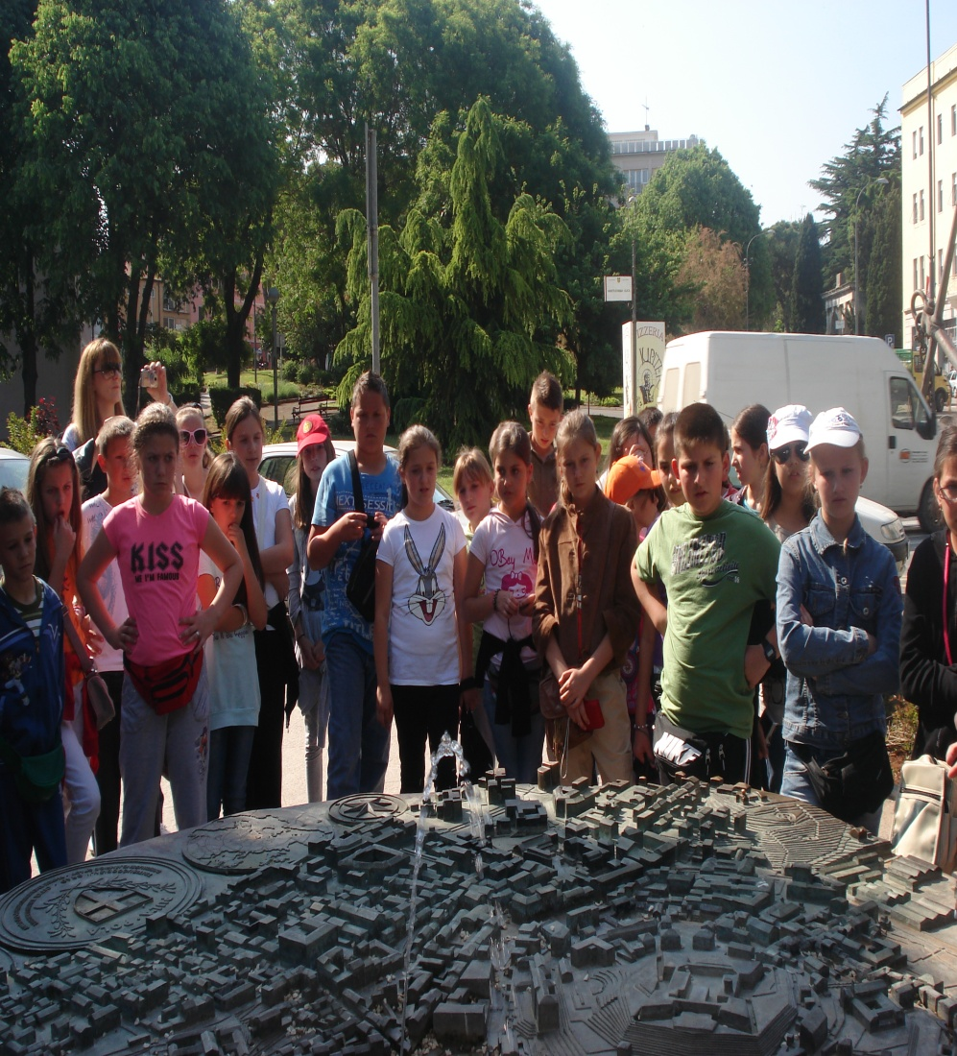
Razlike: četvrti i peti
Nakon četiri godine i šest-sedam predmeta,toliki novi predmeti....a svaki od njih nešto izučava,potrebno je cijelo jedno polugodište da bi se shvatilo o čemu se radi,kako se uči kod kojeg učitelja,koji sve elementi čine ocjenu,čemu služi koji izvor znanja(udžbenici,vježbenice..)
Nakon četiri godine uspjeha 5,00......treba se polako privikavati da postoje i niže ocjene,i da baš svaki učitelj za svoj predmet misli da je jako važan,ako ne i najvažniji,da se kontrolni rad piše točno jedan sat,da je obvezna oprema za tjelesni,da se povijest uči,da se matematika vježba.....

Slide 13
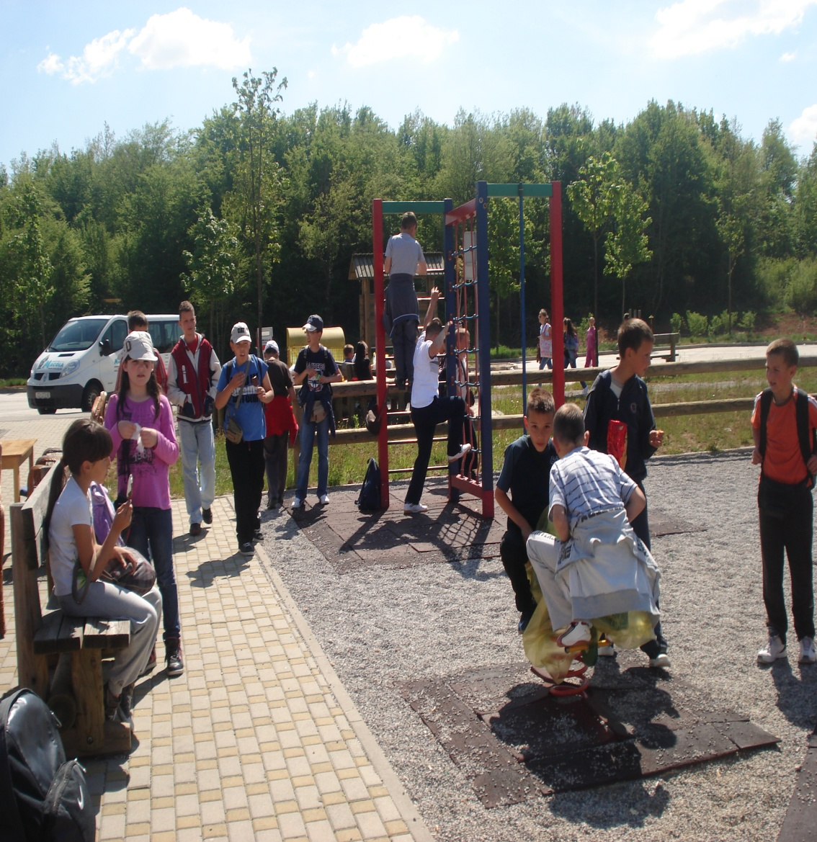
za svaki od tih problema ima i rješenja:
Svi ti učitelji su već u svojoj praksi imali “petaše“ pa jako dobro znaju da im je potreban period privikavanja i imat će na umu te silne promjene koje se nalaze pred djecom ali i načine kako da im pomognu da što prije prebrode „krize“,
individualna odstupanja su uvijek prisutna
naputak roditeljima:
OD POČETKA REDOVITO POSJEĆUJTE INFORMACIJE ZA RODITELJE I SASTANKE

Slide 14
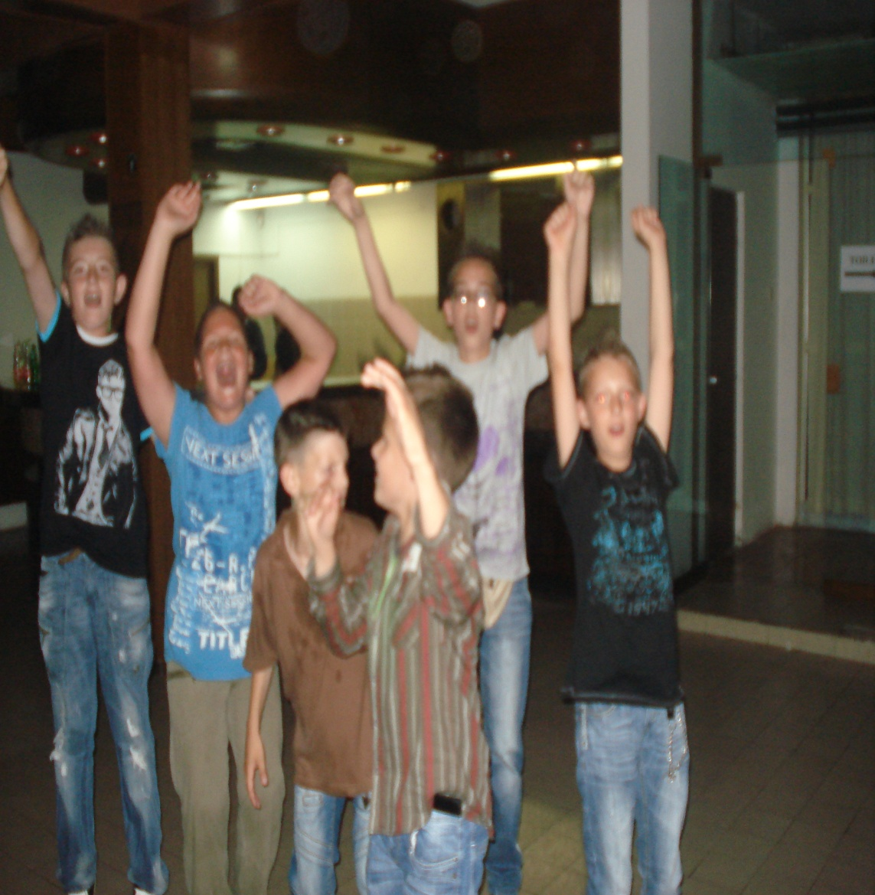
za svaki od tih problema ima i rješenja
Djeca imaju razrednika ili razrednicu koji će preuzeti ulogu njihove dosadašnje učiteljice-brinuti o njima,no,naravno,ne u tolikom vremenu jer je i sam predmetni učitelj i ima svoj raspored sati,no vrlo brzo se vidi da djeci i ne treba „stalno visiti nad glavom“ a tu ste i vi,kao roditelji koji ćete razrednika upućivati na promjene,poteškoće ili probleme koje nije uočio
ZNAČI, IMAJTE REDOVITI KONTAKT SA ŠKOLOM.

Slide 15
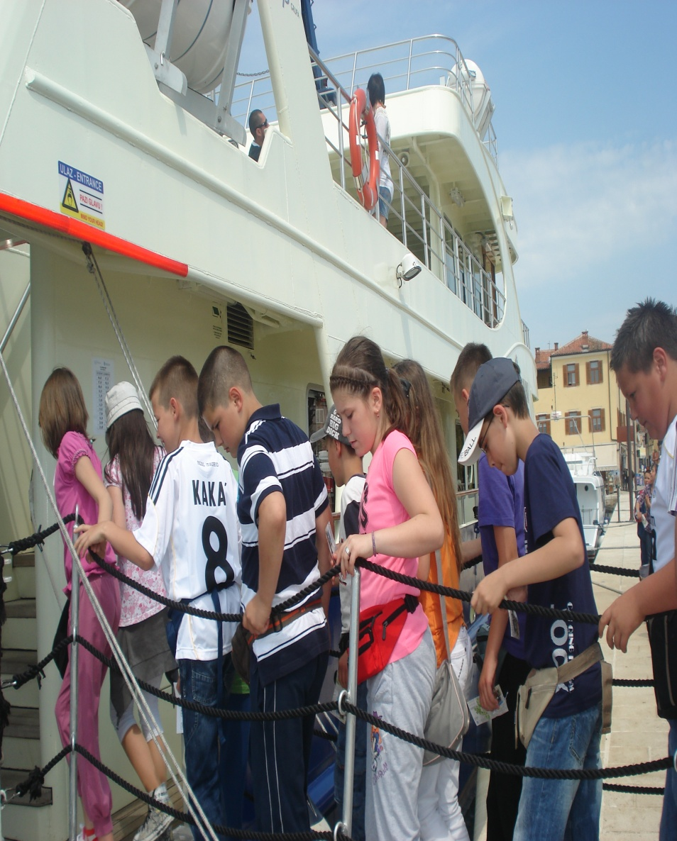
za svaki od tih problema ima i rješenja
Svaki će učitelj naglasiti koje komponente čine ocjenu iz kojeg predmeta,možete biti sigurni da će ocjena iz tzv. zalaganja biti jedna od onih ocjena koje dižu prosjek
DAKLE, U SURADNJI S RAZREDNIKOM POLAKO „RADITE“ NA OPĆEM USPJEHU VAŠEG DJETETA.

Slide 16
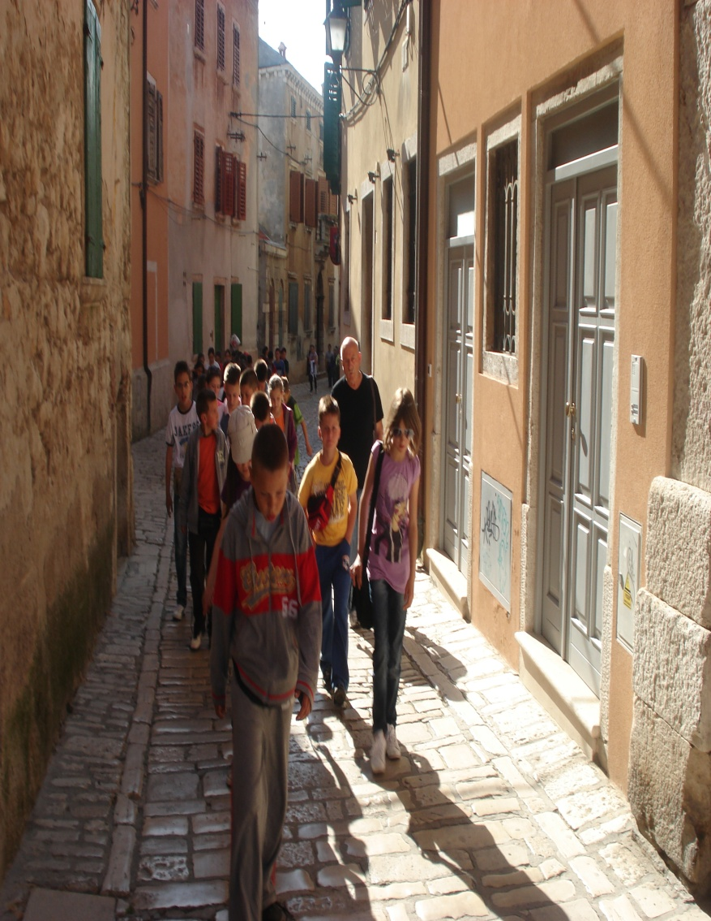
za svaki od tih problema ima i rješenja
Vjerojatno će mnoga djeca „zadržati“ uspjeh iz „nižih“razreda,
pa ako i ne zadrže,u petom razredu ima puno,puno značajnijih uspjeha od općeg uspjeha,
na primjer,socijalizacija,pozitivna slika o sebi,komunikacija,osjećaj pripadnosti kolektivu u širem smislu,svladavanje novih metoda i oblika učenja,samostalno služenje izvorima znanja,dosljednost,odgovornost i prije svega
RADOST,VESELJE,ZDRAVLJE.....A TO JE ONO ŠTO VAS TREBA ČINITI PONOSNIMA.

Slide 17
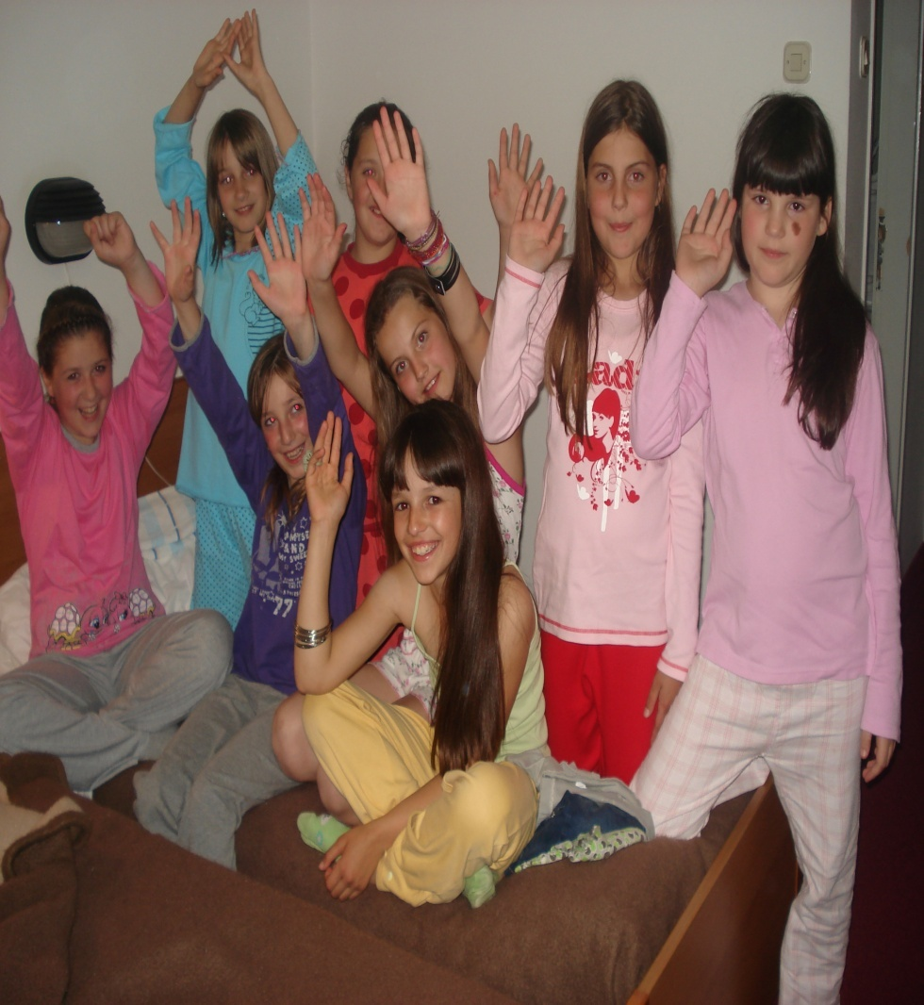
Hvala na pažnji!
Sretno Vama i Vašoj djeci u petom razredu i budućem životu...
Nadam se kako još vrijede stihovi:
Od kolijevke, pa do groba
najljepše je đačko doba.....
Razrednica: Ana Ćaleta

